Slide 1
实验7 离散时间傅里叶变换

Slide 2
一、实验目的
(1)加深对离散时间傅里叶变换的认识，掌握离散时间傅里叶变换的性质。
(2)掌握MATLAB计算离散时间傅里叶变换的基本方法。

Slide 3
二、实验涉及的MATLAB子函数
1.pause
功能：暂停程序执行。
调用格式： pause（延长秒数）; pause
说明：不加参数,直接用pause的话，就是程序暂停，直至用户按任意一个按键。如果加参数，比如：pause(1.5)就是程序暂停1.5秒.

Slide 4
2.freqz
功能：滤波器频率响应函数
调用格式：
[H,W]=freqz(b,a,n)：返回n点复频响应矢量H和n点频域向量w。b和a为系统传递函数的分子和分母系数向量。如果n没有指定，默认为512。
H = freqz（b，a，w）返回频率响应指定频率向量w（通常介于0和PI）下复频响应矢量。

Slide 5
三、实验原理
离散时间傅里叶变换满足很多有用的性质，这些性质在许多应用中都会用到。这些性质可以用MATLAB来证明，下面列出本练习中将会遇到的几个性质

Slide 6
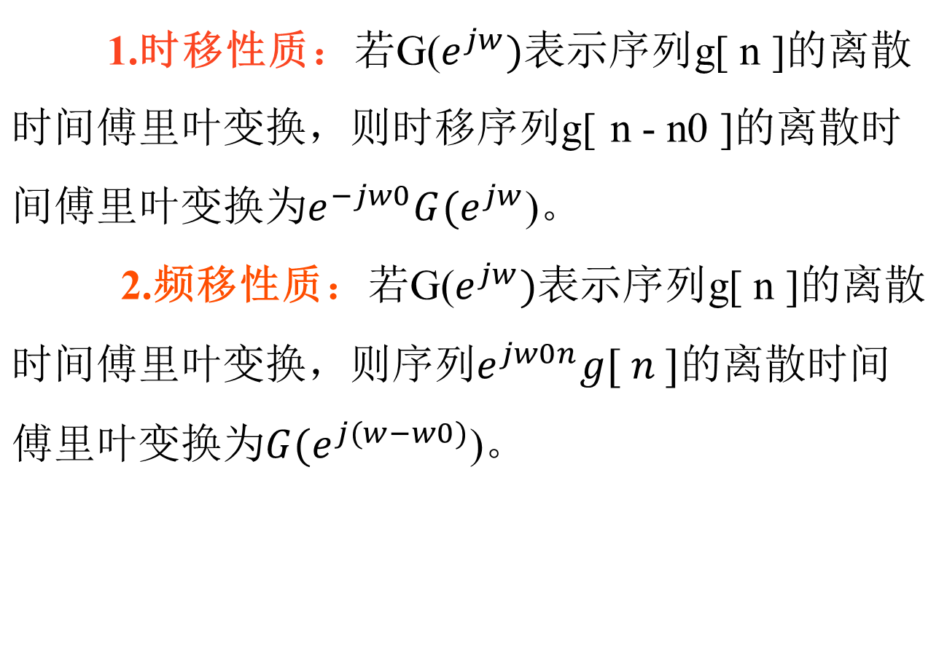

Slide 7
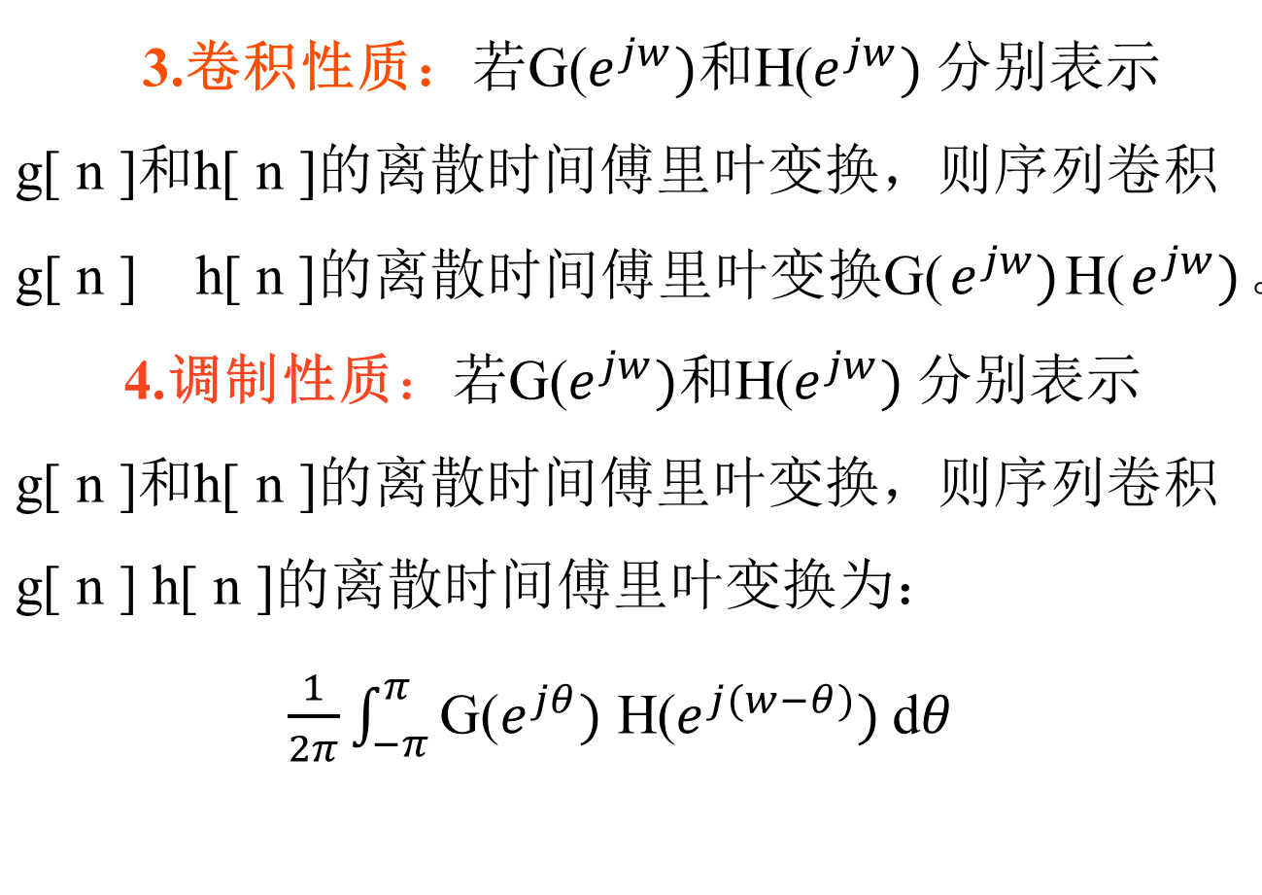

Slide 8
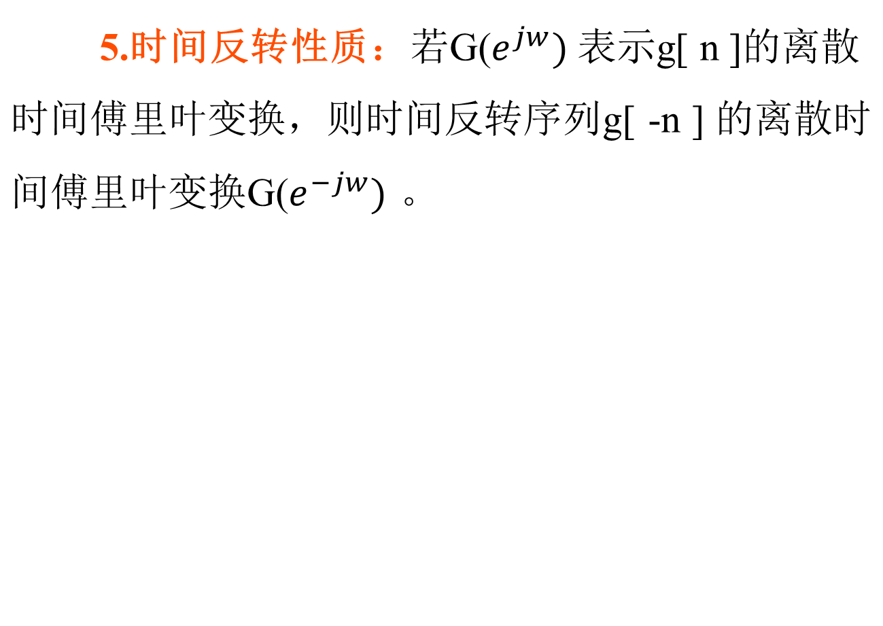

Slide 9
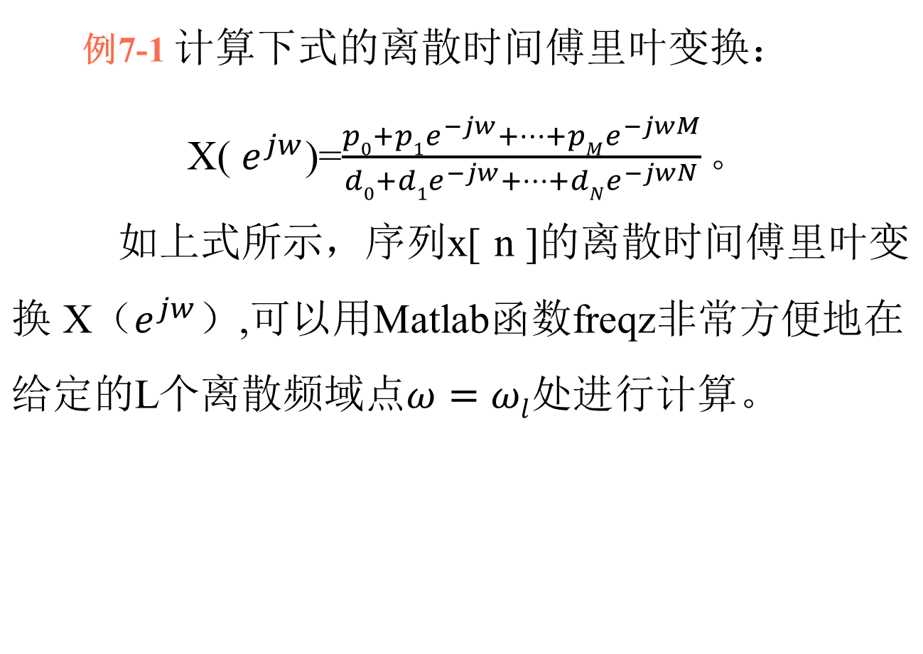

Slide 10
编写MATLAB程序如下：
% Program P3_1
% Evaluation of the DTFT clf;
% Compute the frequency samples of the DTFT w = -4*pi:8*pi/511:4*pi; num = [2 1];den = [1 -0.6]; h = freqz(num, den, w);
% Plot the DTFT subplot(2,1,1) plot(w/pi,real(h));grid title('Real part of H(e^{j\omega})') xlabel('\omega /\pi'); ylabel('Amplitude');

Slide 11
subplot(2,1,2) plot(w/pi,imag(h));grid title('Imaginary part of H(e^{j\omega})') xlabel('\omega /\pi'); ylabel('Amplitude'); pause subplot(2,1,1) plot(w/pi,abs(h));grid title('Magnitude Spectrum |H(e^{j\omega})|') xlabel('\omega /\pi'); ylabel('Amplitude'); subplot(2,1,2) plot(w/pi,angle(h));grid title('Phase Spectrum arg[H(e^{j\omega})]') xlabel('\omega /\pi'); ylabel('Phase in radians');

Slide 12
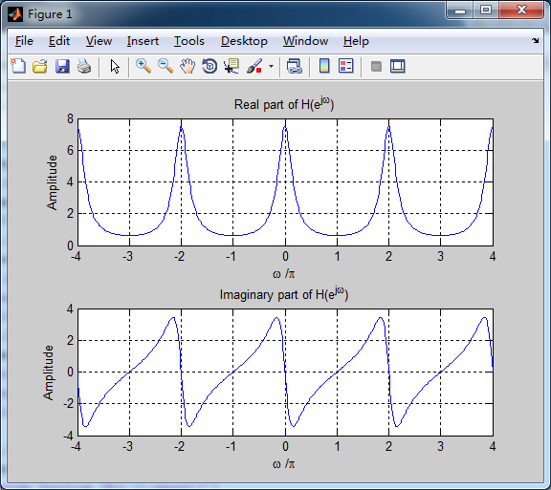
程序执行的结果如下图所示。

Slide 13
例7-2 验证离散时间傅里叶变换的时移特性。
在本练习中，将验证离散时间傅里叶变换的时移特性。由于Matlab中所有的数据都是有限长的向量，用来验证这些性质的序列因此都限制为有限长。

Slide 14
编写MATLAB程序如下：
% Program P3_2
% Time-Shifting Properties of DTFT clf; w = -pi:2*pi/255:pi; wo = 0.4*pi; D = 10; num = [1 2 3 4 5 6 7 8 9]; h1 = freqz(num, 1, w); h2 = freqz([zeros(1,D) num], 1, w);

Slide 15
subplot(2,2,1) plot(w/pi,abs(h1));grid title('Magnitude Spectrum of Original Sequence') subplot(2,2,2) plot(w/pi,abs(h2));grid title('Magnitude Spectrum of Time-Shifted Sequence') subplot(2,2,3) plot(w/pi,angle(h1));grid title('Phase Spectrum of Original Sequence') subplot(2,2,4) plot(w/pi,angle(h2));grid title('Phase Spectrum of Time-Shifted Sequence')

Slide 16
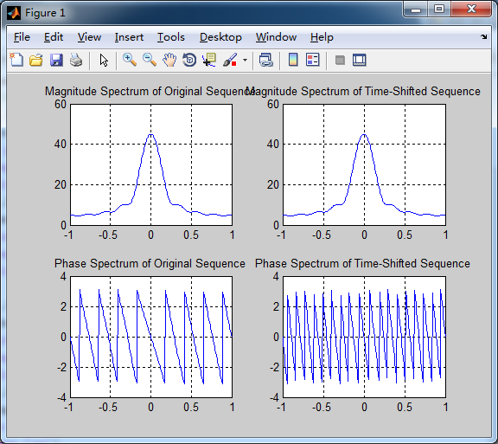

程序执行的结果如下图所示。

Slide 17
例7-3 验证离散时间傅里叶变换的频移特性。
Matlab代码如下：
% Program P3_3
% Frequency-Shifting Properties of DTFT clf; w = -pi:2*pi/255:pi; wo = 0.4*pi; num1 = [1 3 5 7 9 11 13 15 17];
L = length(num1); h1 = freqz(num1, 1, w); n = 0:L-1; num2 = exp(wo*i*n).*num1; h2 = freqz(num2, 1, w);

Slide 18
subplot(2,2,1) plot(w/pi,abs(h1));grid title('Magnitude Spectrum of Original Sequence') subplot(2,2,2) plot(w/pi,abs(h2));grid title('Magnitude Spectrum of Frequency-Shifted Sequence') subplot(2,2,3) plot(w/pi,angle(h1));grid title('Phase Spectrum of Original Sequence') subplot(2,2,4) plot(w/pi,angle(h2));grid title('Phase Spectrum of Frequency-Shifted Sequence')

Slide 19
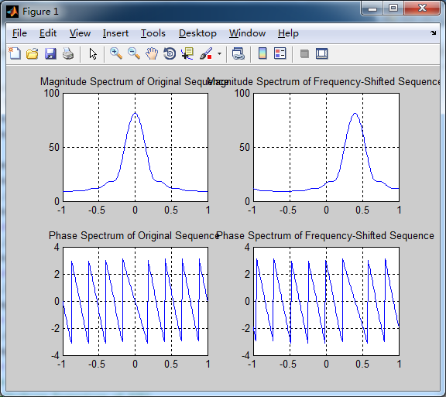
程序执行的结果如图所示。

Slide 20
例7-4 验证离散时间傅里叶变换的卷积特性。
Matlab代码如下：
% Program P3_4
% Convolution Property of DTFT clf; w = -pi:2*pi/255:pi; x1 = [1 3 5 7 9 11 13 15 17]; x2 = [1 -2 3 -2 1]; y = conv(x1,x2); h1 = freqz(x1, 1, w); h2 = freqz(x2, 1, w); hp = h1.*h2; h3 = freqz(y,1,w);

Slide 21
subplot(2,2,1) plot(w/pi,abs(hp));grid title('Product of Magnitude Spectra') subplot(2,2,2) plot(w/pi,abs(h3));grid title('Magnitude Spectrum of Convolved Sequence') subplot(2,2,3) plot(w/pi,angle(hp));grid title('Sum of Phase Spectra') subplot(2,2,4) plot(w/pi,angle(h3));grid title('Phase Spectrum of Convolved Sequence')

Slide 22
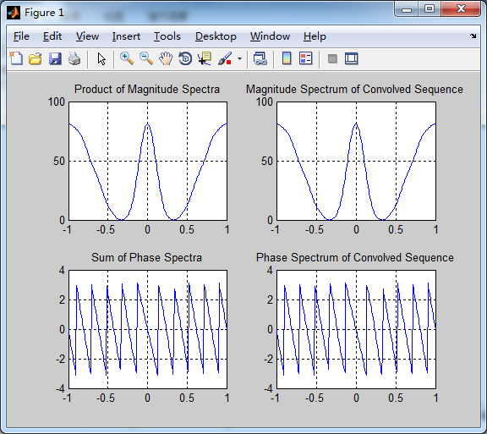
程序执行的结果如图所示。

Slide 23
例7-5 验证离散时间傅里叶变换的调制特性。
Matlab代码如下：
% Program P3_5
% Modulation Property of DTFT clf; w = -pi:2*pi/255:pi; x1 = [1 3 5 7 9 11 13 15 17]; x2 = [1 -1 1 -1 1 -1 1 -1 1]; y = x1.*x2; h1 = freqz(x1, 1, w); h2 = freqz(x2, 1, w); h3 = freqz(y,1,w);

Slide 24
subplot(3,1,1) plot(w/pi,abs(h1));grid title('Magnitude Spectrum of First Sequence') subplot(3,1,2) plot(w/pi,abs(h2));grid title('Magnitude Spectrum of Second Sequence') subplot(3,1,3) plot(w/pi,abs(h3));grid title('Magnitude Spectrum of Product Sequence')

Slide 25
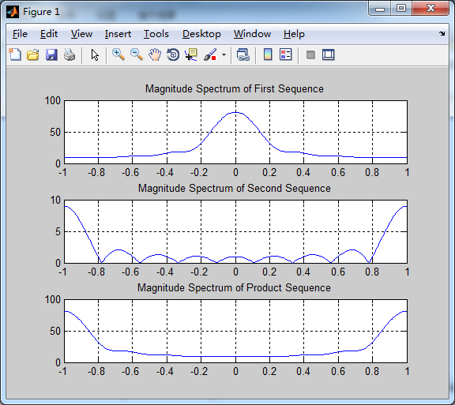
程序执行的结果如图所示。

Slide 26
四、实验预习思考题
(1)运行程序7-1，求离散时间傅里叶变换的实部、虚部以及幅度和相位谱。离散时间傅里叶变换是w的周期函数吗？若是周期是多少？描述这四个图形的对称性.
(2)对于程序7-2，哪个参数控制时移量？
(3)对于程序7-3，哪个参数控制频移量？
(4)尝试一下验证离散傅里叶变换的时间反转性质。

Slide 27
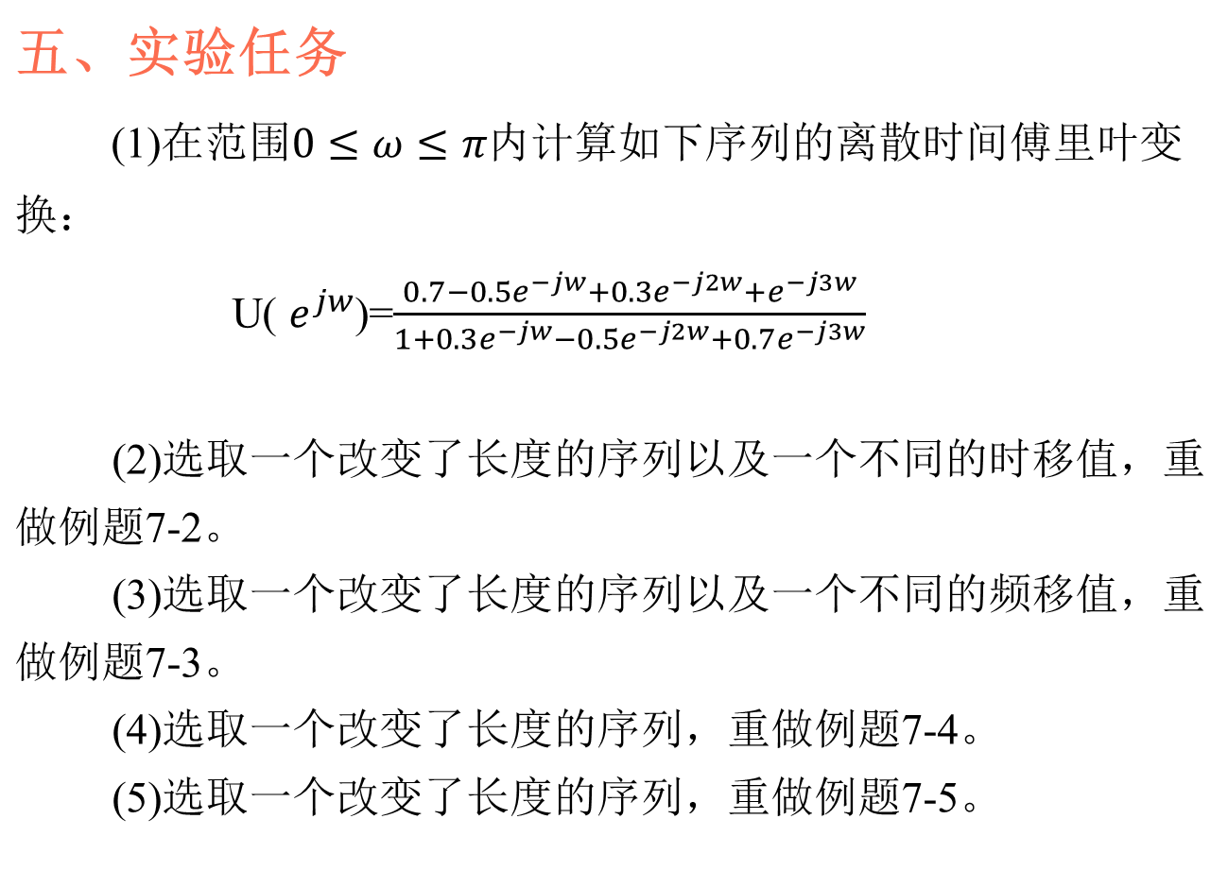

Slide 28
六、实验报告
(1)列写已调试通过的实验任务程序，打印或描绘实验程序产生的曲线图形。
(2)思考题：
①回答预习思考题。

